Slide 1
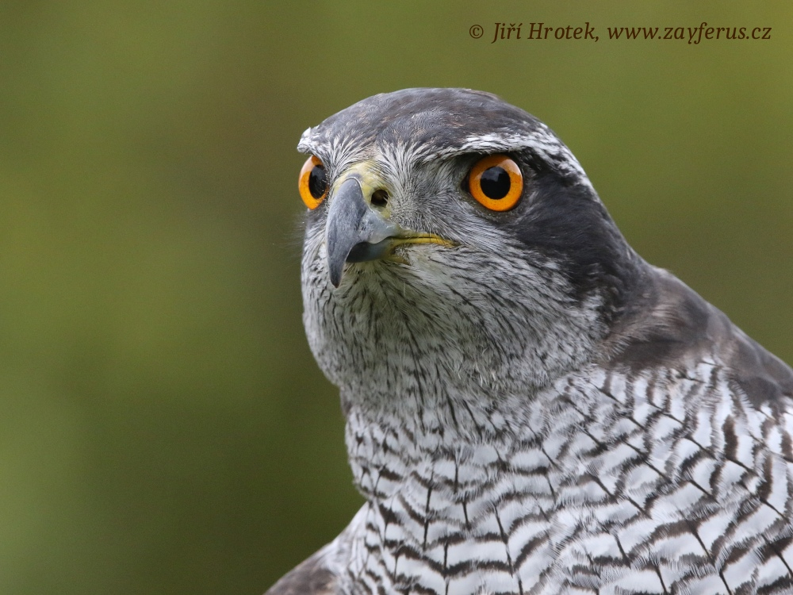
31. Oddíl Jestřábi
Vedoucí oddílu: Tom Skalický
Zástupci: Jiří Novák ml.
Filip Černohous
Jakub Gregora

Slide 2
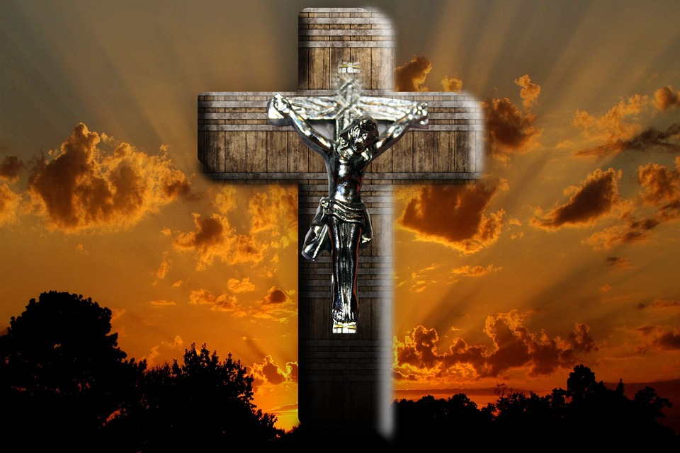
Oddíl s rozšířenou duchovní výchovou.

Slide 3
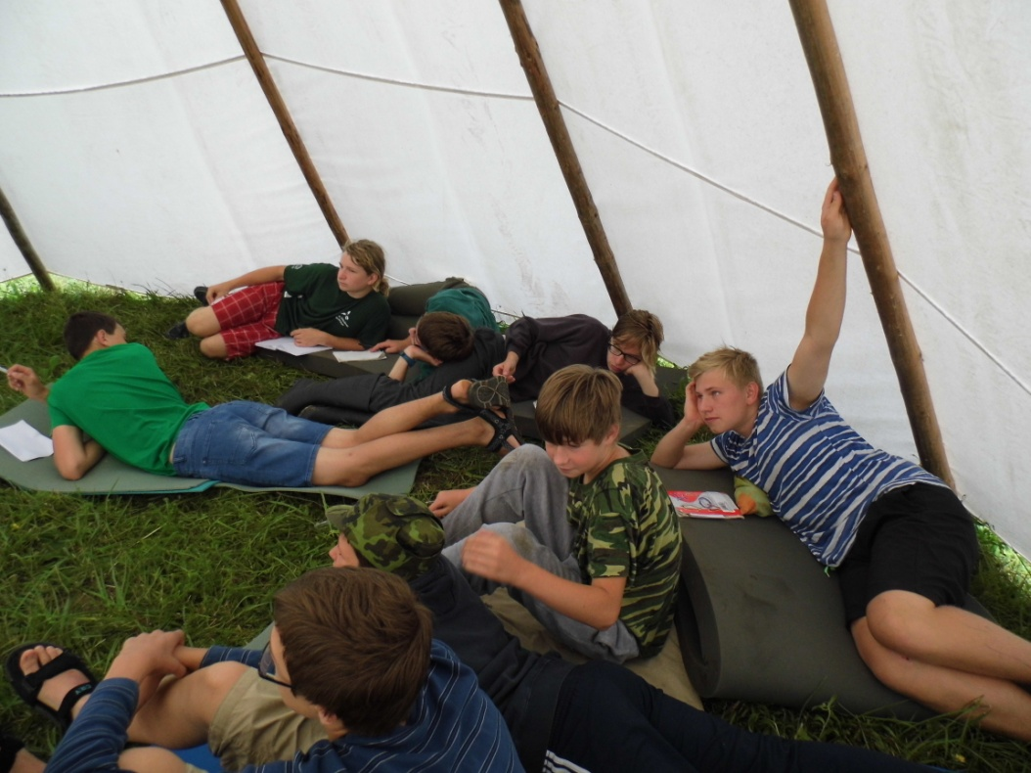
Družina Ostřížů
13 dětí
Schůzky pravidelně ve čtvrtek 16:30 – 18:30 hod.
Vedoucí: Filip&Filip (Tlampač)
Tradiční akce – závody, vánoční oddílovka, tábory, střediskové akce.

Slide 4
Ostatní členové oddílu
9 schopných informátorů = vedoucích

Slide 5
Historie
Vznik z 31. oddílu z dřívějšího 3.oddílu,
Další vedoucí oddílu: Standa Cink, Jiří Dušánek, Tomáš Skalický,
Další dřívější družiny: Rackové, Jestřábi, Orli, Tučňáci, Káňata,
V posledních 3 letech nově zástupci oddílu Jakub Gregora a Filip Černohous.

Slide 6
Tábory
2016 – Horní Jelení, U suchého dubu
- Lovci mamutů
2017 – Tatenice
- parašutisti, atentát
2018 - Dolany u Nových hradů
- 2 roky prázdnin
2019

Slide 7
Statistiky

Slide 8
Vize 2022
zvýšení kvalifikace vedoucích,
užší vazby s ostatními oddíly,
více oddílových schůzek.
???

Slide 9
Děkuji za pozornost

